Slide 1

Musrenbang
Kelurahan Temindung Permai
Kecamatan Sungai Pinang
Tahun 2018-2019
# Samarinda, 14 Desember 2017 #

Slide 2

Selamat Datang

Slide 3

SEJARAH TERBENTUKNYA
KELURAHAN TEMINDUNG PERMAI
Kelurahan Temindung Permai merupakan salah satu Kelurahan yang ada di wilayah Kecamatan Sungai Pinang. Dengan luas wilayah Kelurahan Temindung Permai ± 130,56 Ha, dengan jumlah penduduk 16627 Jiwa yang terdiri dari Laki-laki : 9.441 Jiwa dan Perempuan sebanyak 8.743 Jiwa dengan jumlah Kepala Keluarga 4153 KK yang tersebar dalam 39 Rukun Tetangga.

Slide 4

Realisasi Yang Terlaksana
Pada Musrenbang Di Tahun 2017
No | Lokasi | RT | Jenis Kegiatan | Volume Jalan (PxL) | Ketebalan Jalan | Keterangan Waktu pengerjaan
1. | Jln. Pemuda IV Blok.A | RT. 003 | Semenisasi jalan | 136 x 4 = 544 m² | 15 cm | 11 – 13 September 2017
2. | Jln. Pemuda IV Blok.B | RT. 003 | Semenisasi jalan | 136 x 4 = 544 m² | 15 cm | 07 – 10 Agustus 2017
3. | Jln. D.I.Panjaitan | RT. 036 | Semenisasi jalan | 76 x 2,5 = 190 m² | 12 cm | 10 – 11 Agustus 2017
4. | Jln. D.I.Panjaitan Gg.Kali Benawa | RT. 037 | Semenisasi jalan | 80 x 3,6 = 288 m² | 15 cm | 20 – 22 Agustus 2017

Slide 5

Grafik Usulan Realisasi Dan Yang Sudah Teralisasi
Di Tahun 2017

Slide 6

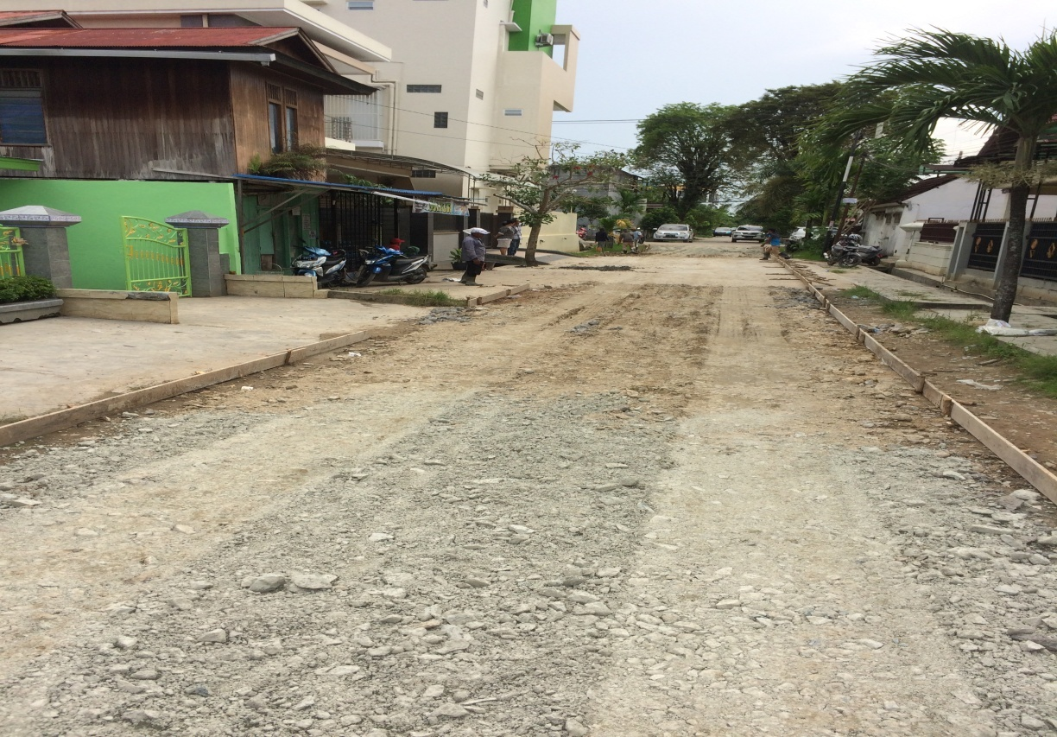
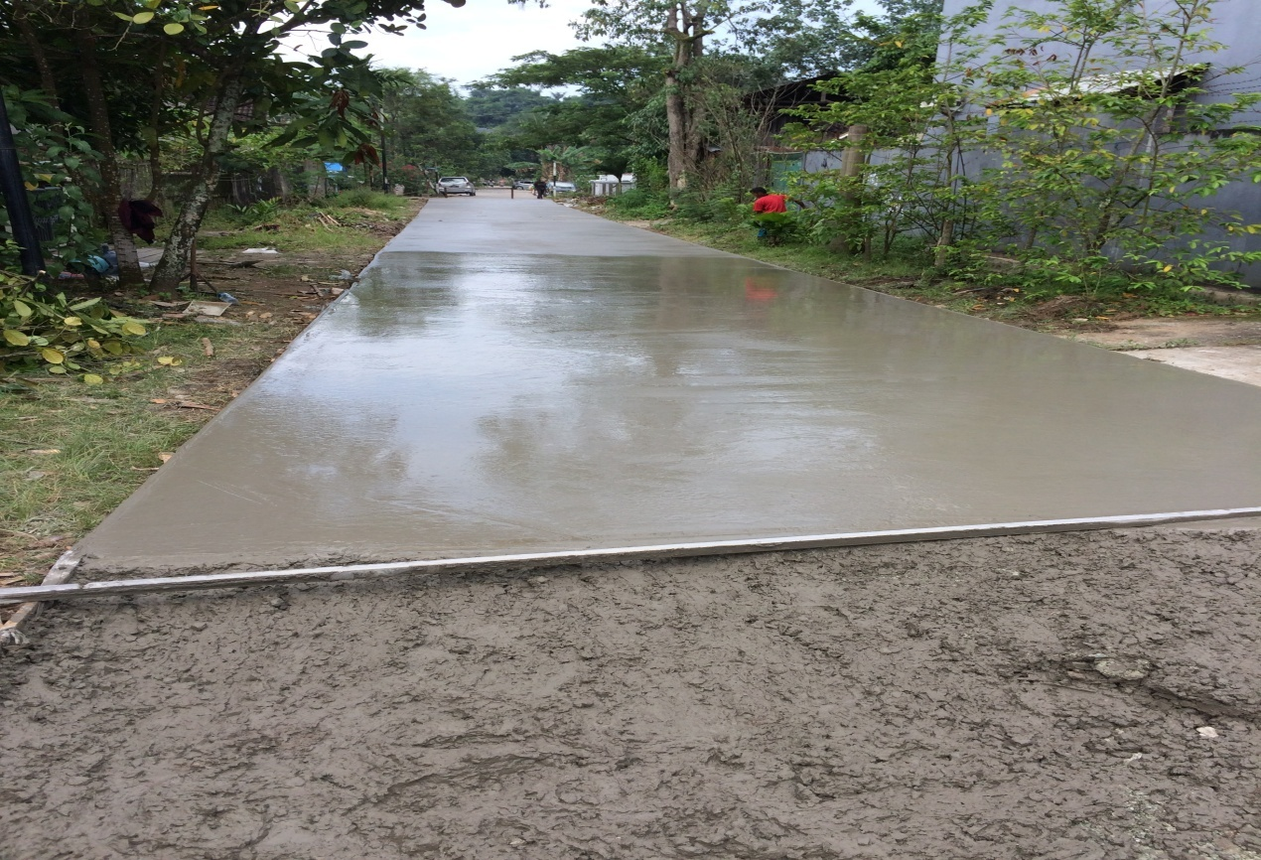
DOKUMENTASI TAHUN 2017
Musrenbang Semenisasi Jalan (olah BAPENDA)
Jl. Pemuda IV Blok A & B RT 003 (P= 136 m x L= 4m)
Sebelum & Sesudah

Slide 7

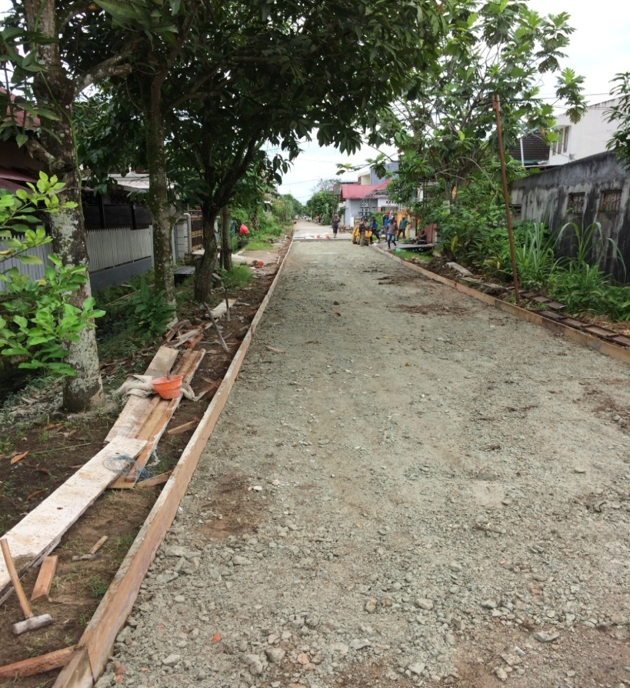
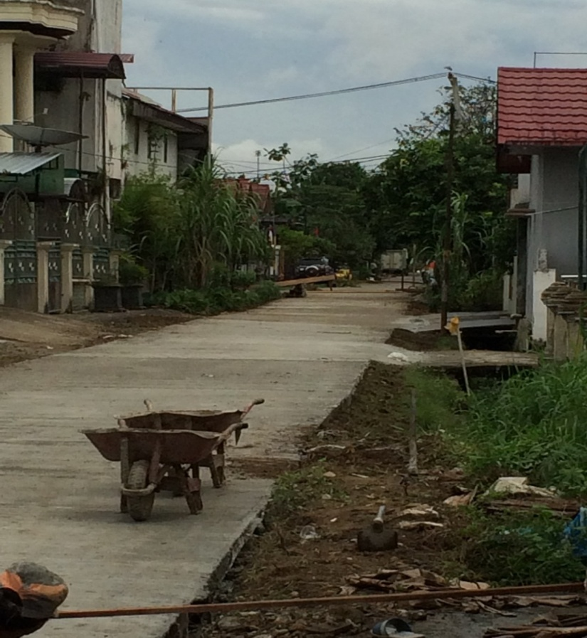
DOKUMENTASI TAHUN 2017
Musrenbang Semenisasi Jalan (olah BAPENDA)
Jl. Pemuda IV Blok B RT 003 (P = 136 m x L= 4 m)
Sebelum & Sesudah

Slide 8

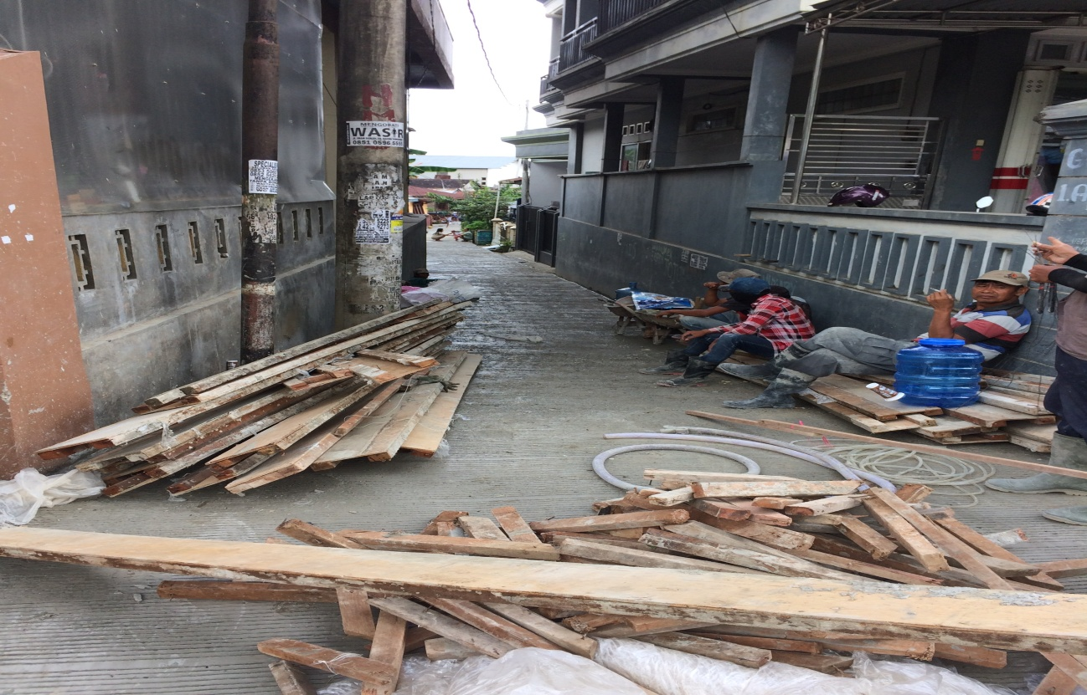
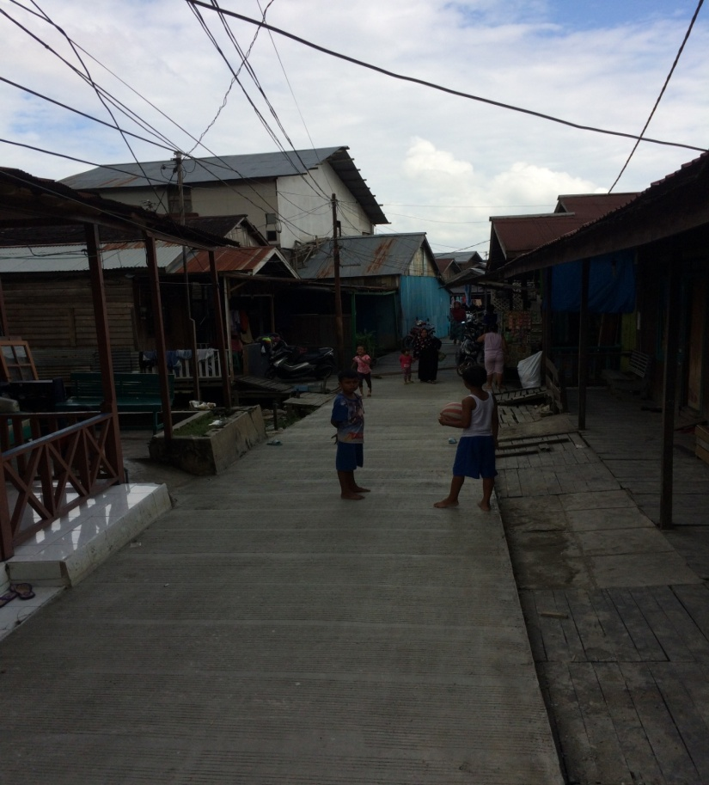
DOKUMENTASI TAHUN 2017
Musrenbang Semenisasi Jalan (olah BAPENDA)
Jl. DI. Panjaitan Gg IA RT 036 (P = 76 m x L = 2,4/2,5 m)
Sebelum & Sesudah

Slide 9
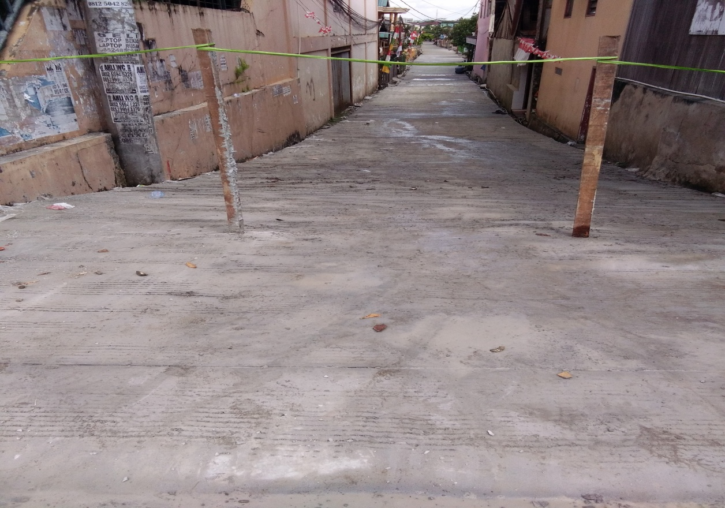
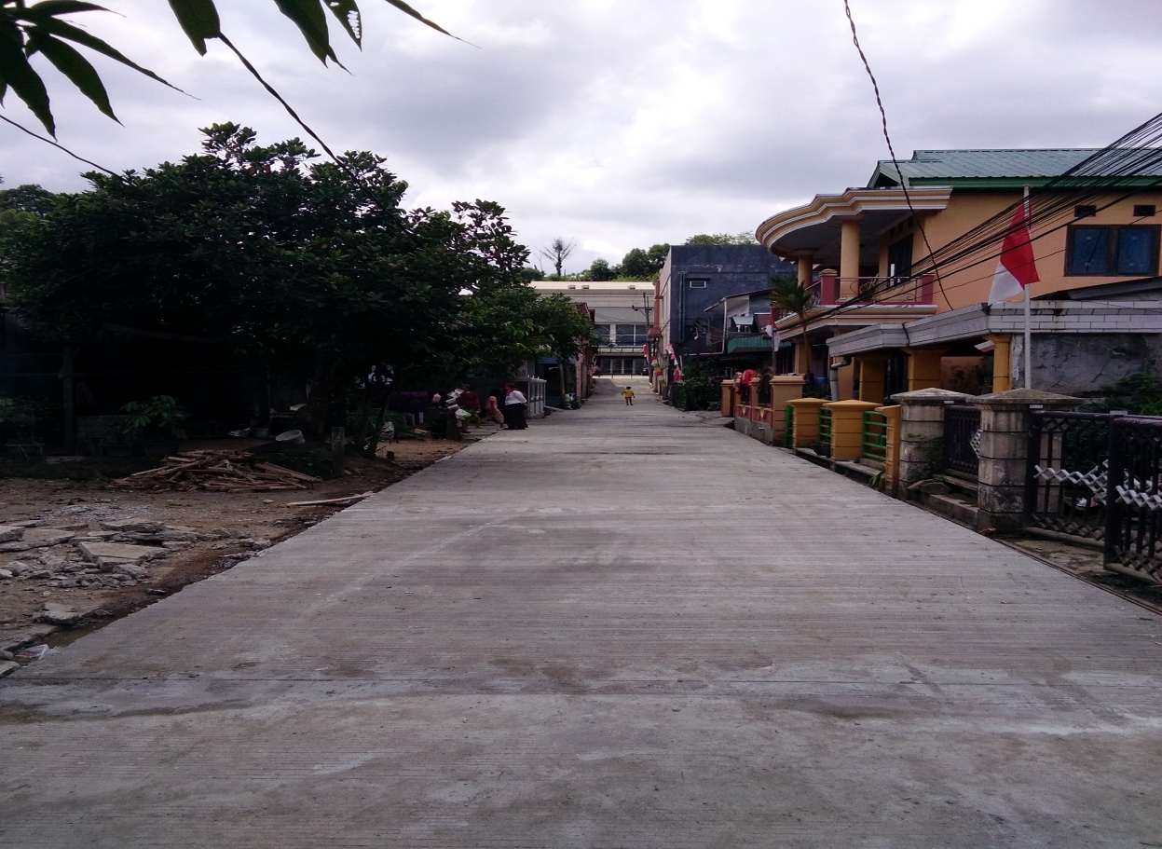
DOKUMENTASI TAHUN 2017
Musrenbang Semenisasi Jalan (olah BAPENDA)
Jl. DI. Panjaitan Gg Kali Benawa RT 037 (P = 80m x L = 3,60 m)
Sebelum & Sesudah

Slide 10

Kriteria kerusakan yaitu :
Kerusakan Parah : Jalan masih dalam bentuk tanah yang berbatu-batu (pengerasan), berlubang disetiap ruas jalan dengan kedalaman lubang 10-15 cm dan saat hujan akses jalan becek & susah dilalui oleh kendaraan.
Kerusakan Sedang : Jalan berbatu / masih tanah dengan jumlah lubang lebih sedikit dan saat hujan tidak terlalu becek.
Kerusakan Ringan : Jalan kerikil / belum diaspal.

Slide 11

Kriteria Kerusakan pada
Kelurahan Temindung Permai
No | Prioritas Permasalahan Pembangunan per-Bidang | Volume | Jenis Kerusakan | Lokasi | Pagu Dana | Keterangan
 | A. BIDANG FISIK
1. | Semenisasi Jalan | P = 150 M L = 4 M | Parah | Jln.Gelatik 2/Titian RT.015 (Jln Utama) | Rp.111.000,000,- | Badan jalanya masih tanah dan belum pernah mendapat semenisas
 | Pembuatan Drainase | P = 150 M L = 1 M T = 1 M | Parah | Jln.Gelatik 2/Titian RT.015 (Jln Utama) | Rp.150.000.000,- | Belum ada Parit/Drainase
2. | Semenisasi Jalan | P = 300 M L = 4 M | Parah | Jln.Pemuda 2 Komp.Pandawa RT.012 | Rp.222.000,000,- | Jalan aspal rusak parah
3. | Semenisasi Jalan | P = 220 M L = 4 M | Parah | Jln.Kesehatan Dalam Blok B RT.002 | Rp.162,000,000,- | Jalan Aspal Rusak Parit rusak dan buntu
 | Perbaikan Drainase | P = 80 M L =80 CM T =70 CM | Parah | Jln.Kesehatan Dalam Blok B RT.002 | Rp.80.000,000,- | Parit rusak dan buntu
4. | Perbaikan Jembatan | P = 90 M L = 3 M | Parah | Jln.DI.Panjaitan Gg.2 RT.036 | Rp 150,000,000,- | Rusak parah
5 | Semenisasi Jalan | P = 110 M L = 3 M | Parah | Jln.Hasan Basri Gg.Nibung RT.027 | Rp.250,000,000,- | Akses Jalan Rusak akibat Banjir
 | Perbaikan Jembatan | P = 60 M L = 2,5 M | Parah |  | Rp.75.000,000,-

Slide 12

Kriteria Kerusakan Pada
Kelurahan Temindung Permai
No | Prioritas Permasalahan Pembangunan per-Bidang | Volume | Jenis Kerusakan | Lokasi | Pagu Dana | Keterangan
6. | Semenisasi Jalan | P = 85 M L = 2 M | Sedang | Jln.DI.Panjaitan Gg.Tunggal RT.038 | Rp.85.000,000,- | Akses Jalan Masih Tanah Belum pernah dapat semenisasi
 |  | P = 200 M L = 3M | Sedang |  | Rp.170.000,000,- | Akses jalan masih tanah belum pernah dapat semenisasi
 | B. BIDANG SOSIAL
7. | Pembangunan kembali Langgar AL -Ikhlas | I Buah | - | Jln.Pemuda III RT.011 | Rp. - | Terbakar 4 Agustus 2016
8. | Renovasi Langgar AL – Saprah | I Buah |  | Jln.Kesehatan Dalam RT.002 | Rp. | Rusak Karena Musibah Kebakaran Bln Nopember 2017
 | Sound Sistem untuk Langgar AL – Hidayah | I Set |  | Jln.Pemuda 2 Gg.Pandawa RT.12 | Rp.15.000,000,- | Sound Sistemnya Rusak
9. | Perbaikan Posyandu | I Buah |  | Jln Pemuda III RT.009 | Rp.5.000,000,- | Belum ada dinding dan Pintu
10. | Pembuatan Pos kamling | I Buah |  | Jln.Sejahtera RT.001 | Rp.10.000,000,- | Belum ada Pos Kamlingnya
11. | PembuatanPosyandu | 5 x 10 = gv50 m² |  | Jln.Hasan Basri Gg.Nibung RT.027 | Rp.50.000,000,- | Belum ada Posyandunya
12. | Pembuatan Pos Kamling | 2 x 5 =10 m² |  | Jln.Hasan Basri Gg,4 RT.019 | Rp.5.000,000,- | Belum ada Pos Kamlingnya
13. | Minta Kursi dan Tenda | 30 Kursi 1 Tenda |  | Jln.Hasan Basri RT.020 | Rp.10.000,000,- | Untuk kegiatan Kematian

Slide 13

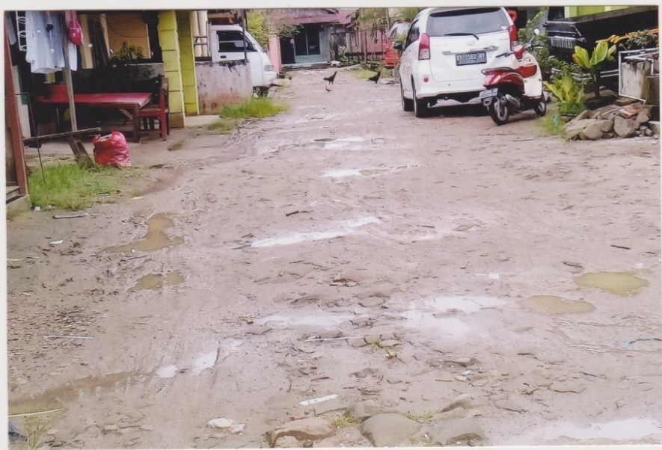
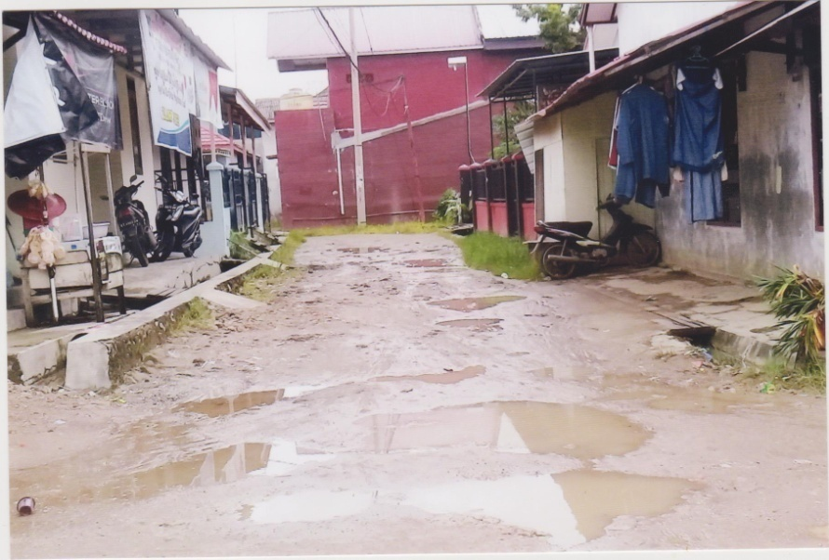
PRIORITAS TAHUN 2018-2019
A. Bidang Fisik
RT.015 (Semenisasi Jalan & Drainasse)
* Jalan rusak & belum ada drainasse

Slide 14

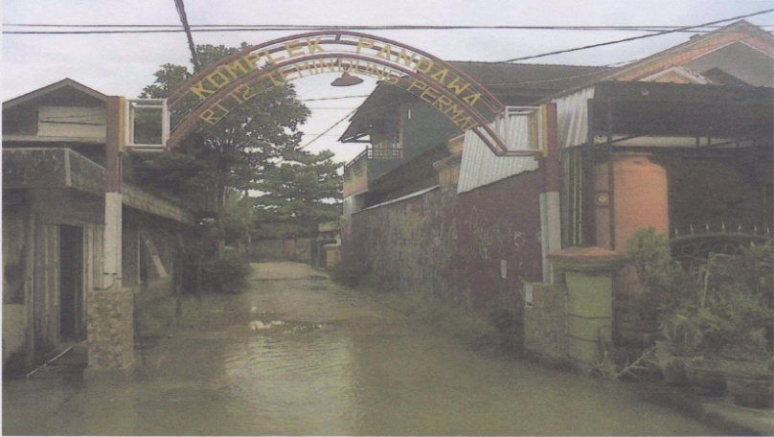
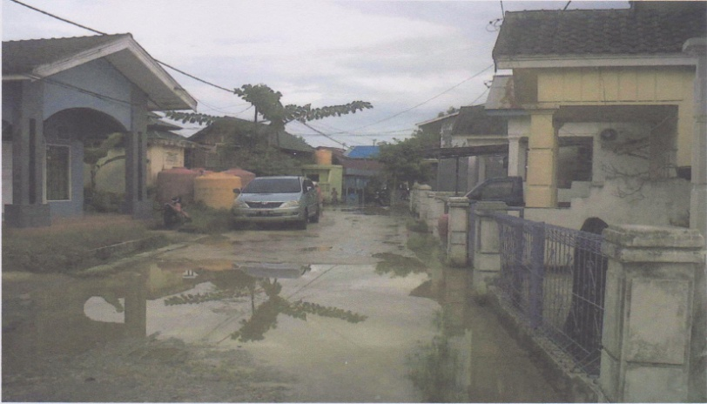
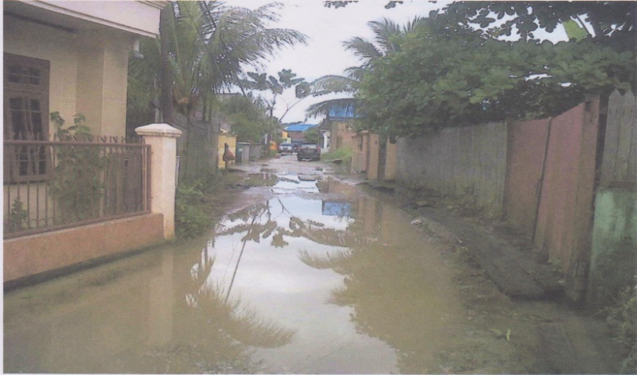
PRIORITAS TAHUN 2018-2019
RT.012 (Semenisasi Jalan)
* Jalan rusak parah & drainasse buntu

Slide 15
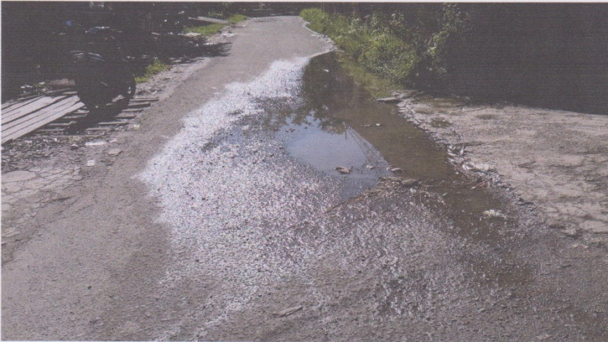
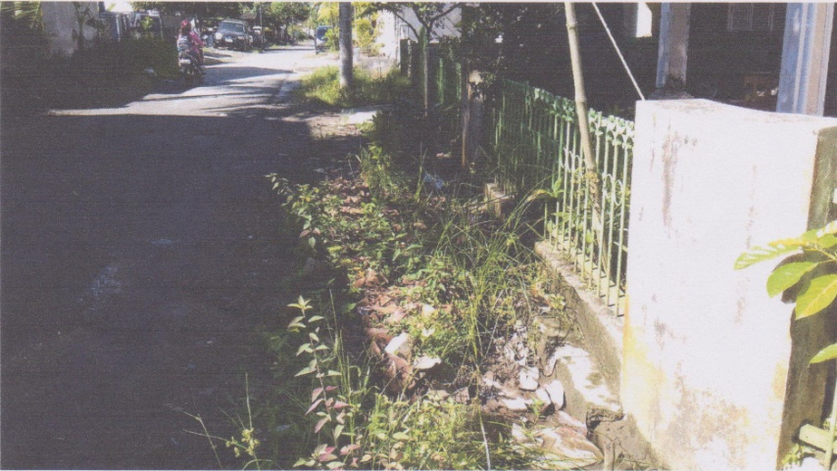
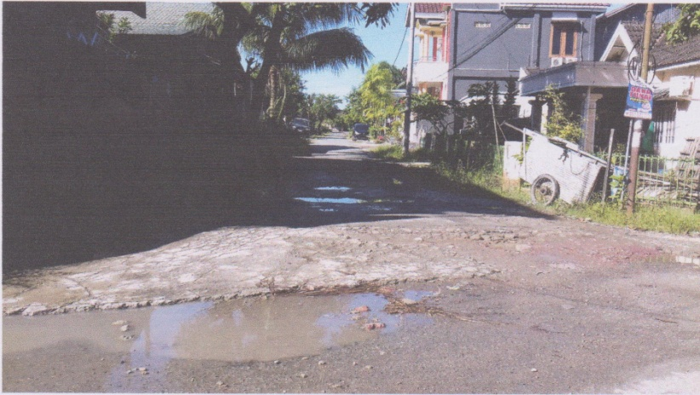
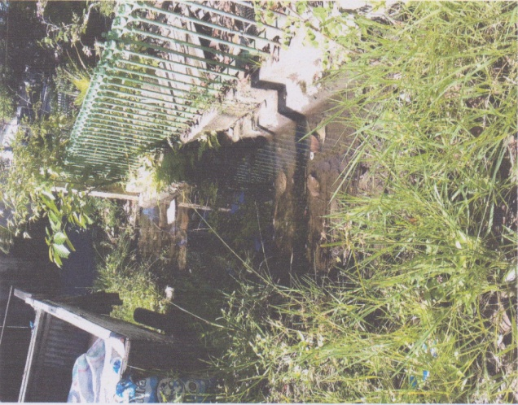
PRIORITAS TAHUN 2018-2019
RT.002 (Semenisasi Jalan dan Drainasse)
* Jalan aspal rusak & drainasse buntu

Slide 16
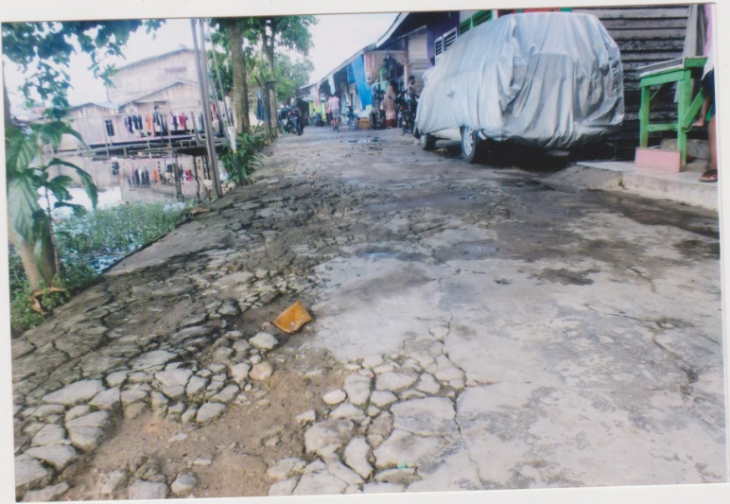
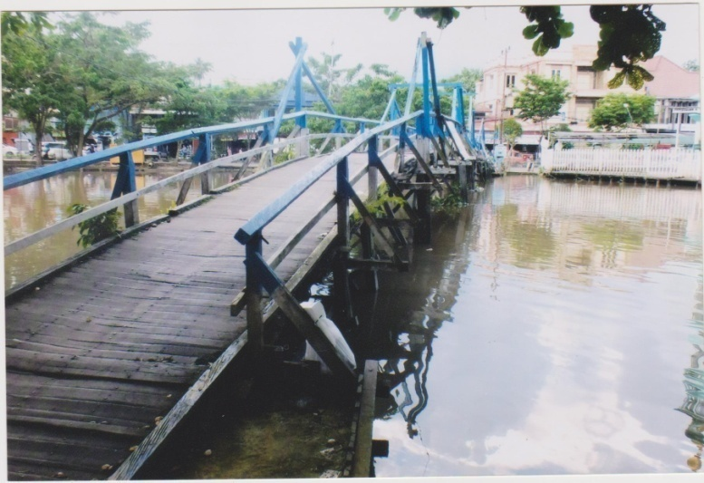
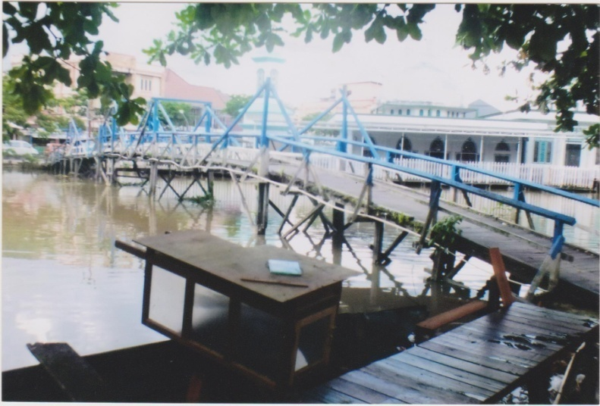
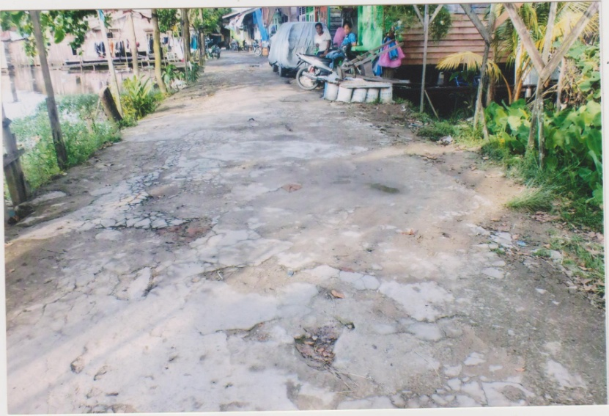
PRIORITAS TAHUN 2018-2019
RT.027 (Semenisasi Jalan & Jembatan)
* Akses jalan rusak dan jembatan rusak akibat banjir

Slide 17

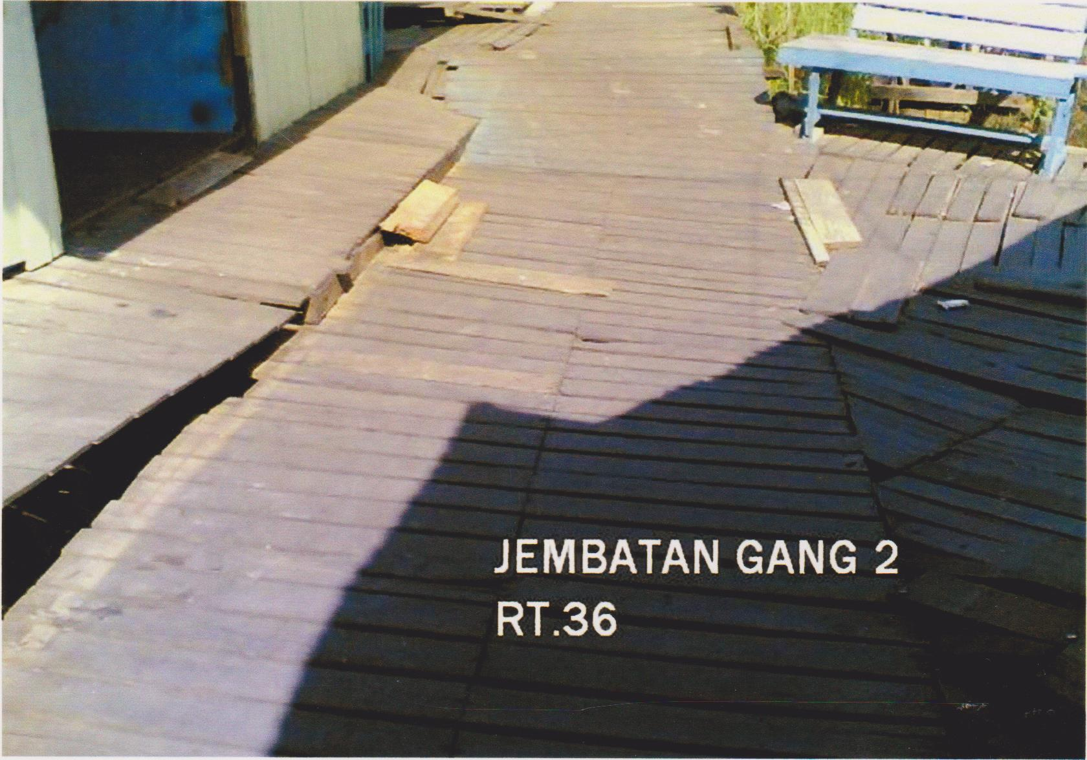
PRIORITAS TAHUN 2018-2019
RT.036 (Jembatan)
*Jembatan kayu rusak parah

Slide 18
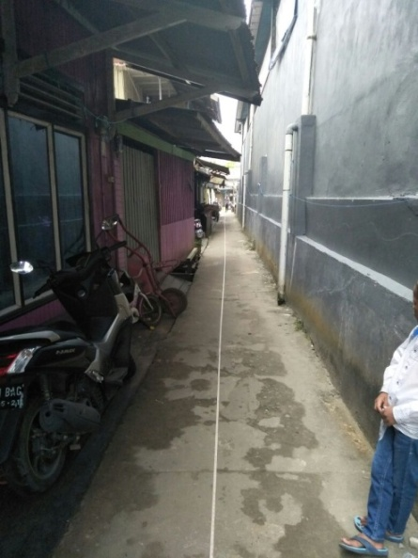
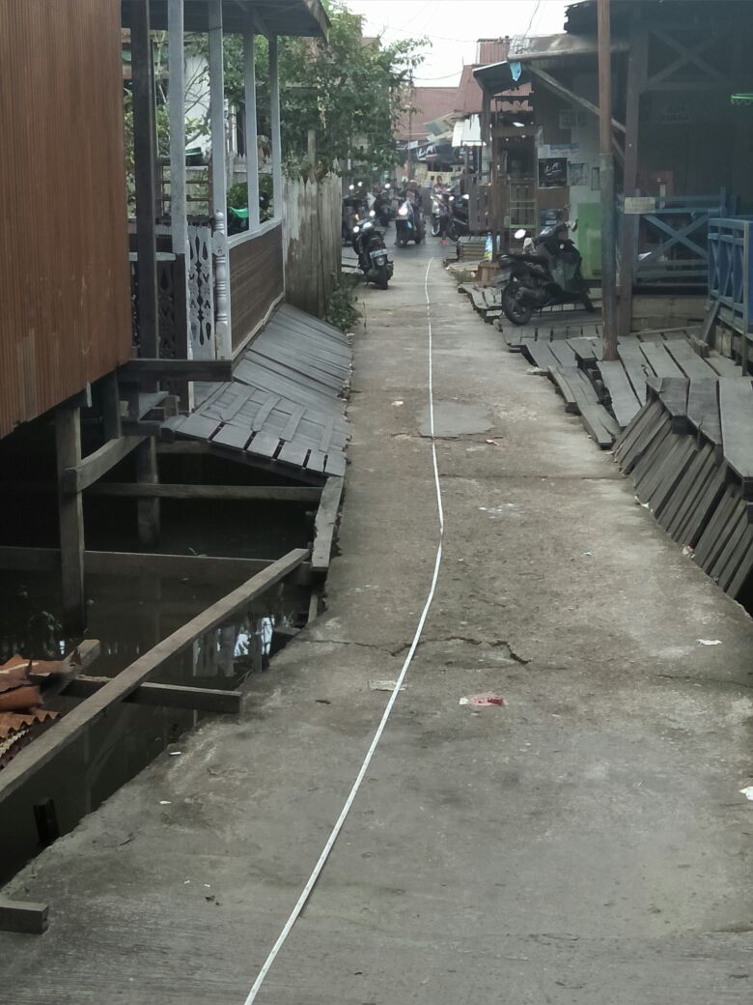
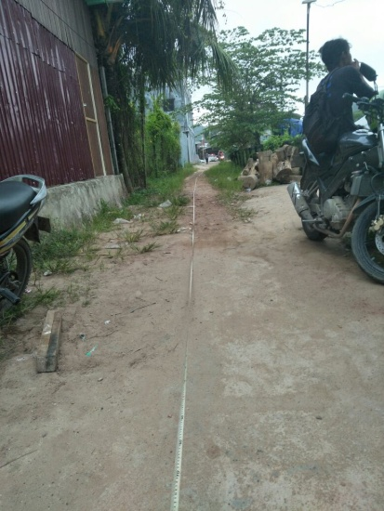
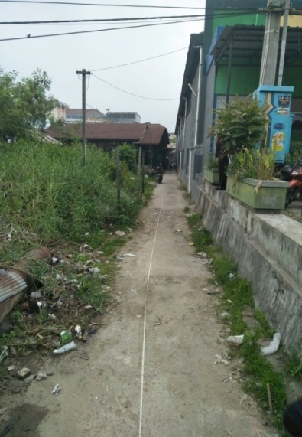
PRIORITAS TAHUN 2018-2019
RT.038 (Semenisasi Jalan)
Gg. Tunggal Gg. Keluarga
* Belum pernah semenisasi

Slide 19

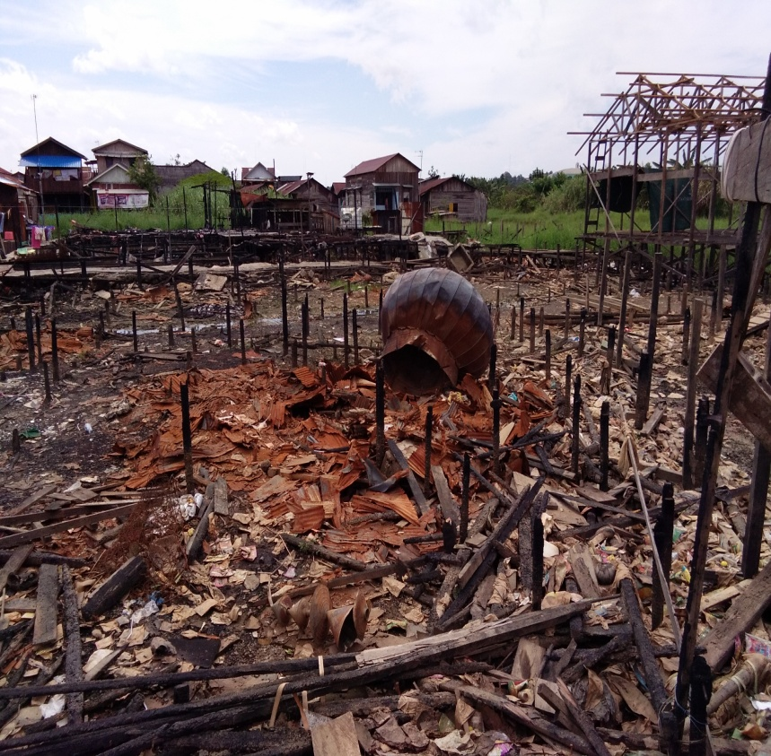
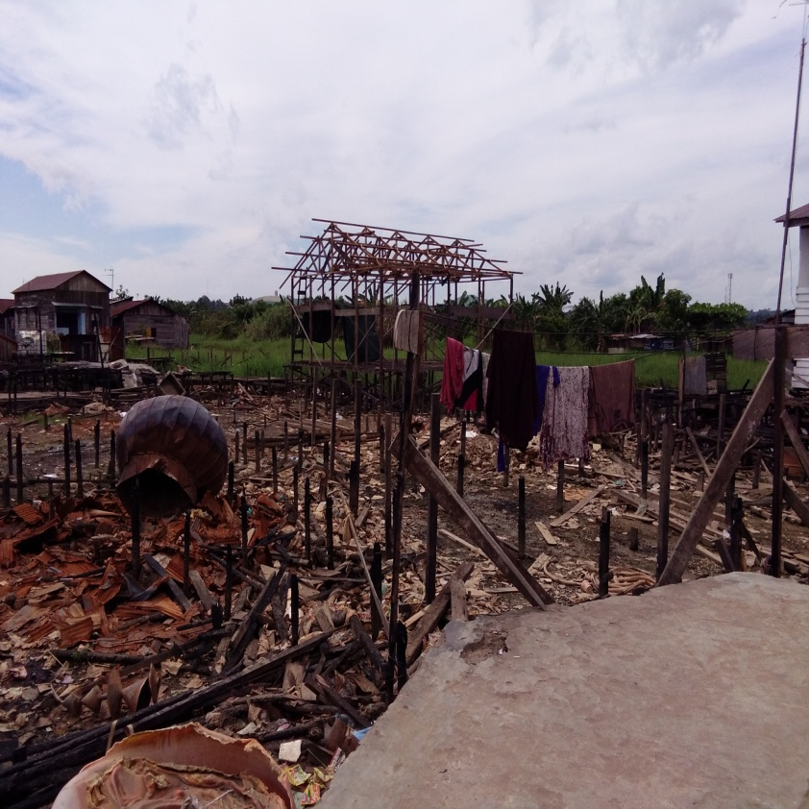
PRIORITAS TAHUN 2018-2019
B. Bidang Sosial
RT.011 (langgar)
* Rusak parah akibat kebakaran

Slide 20
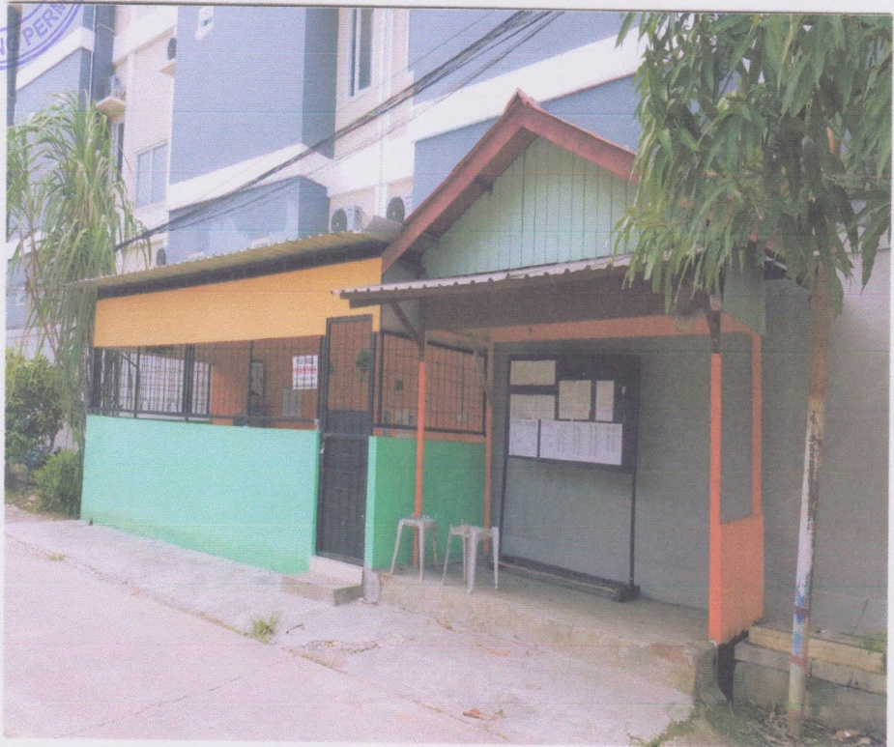
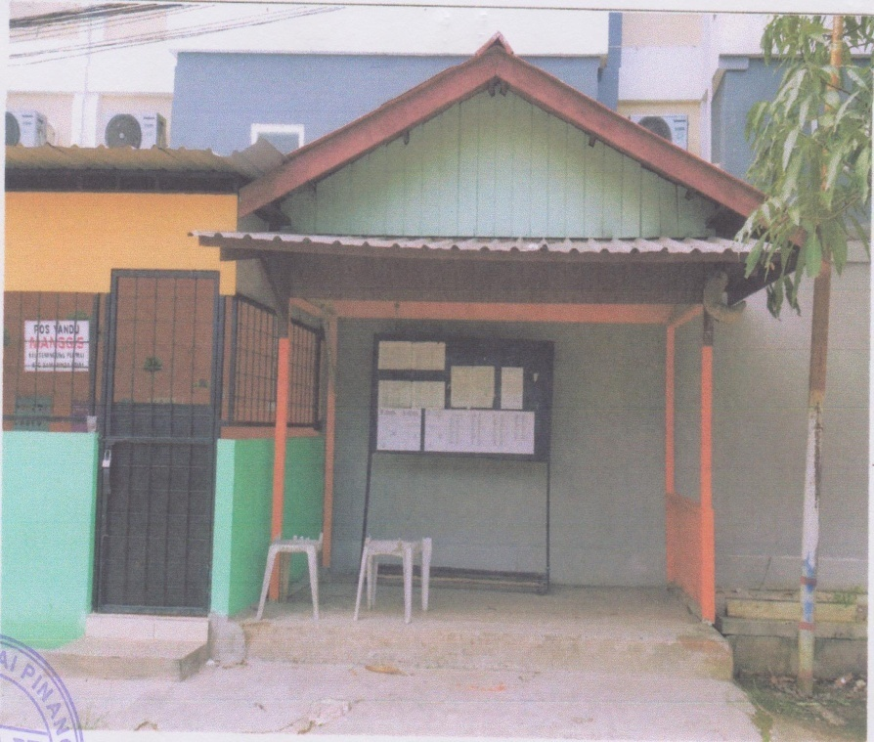
PRIORITAS TAHUN 2018-2019
RT. 009 (Posyandu)
* Perlu perbaikan, belum ada jendela dan pintu

Slide 21

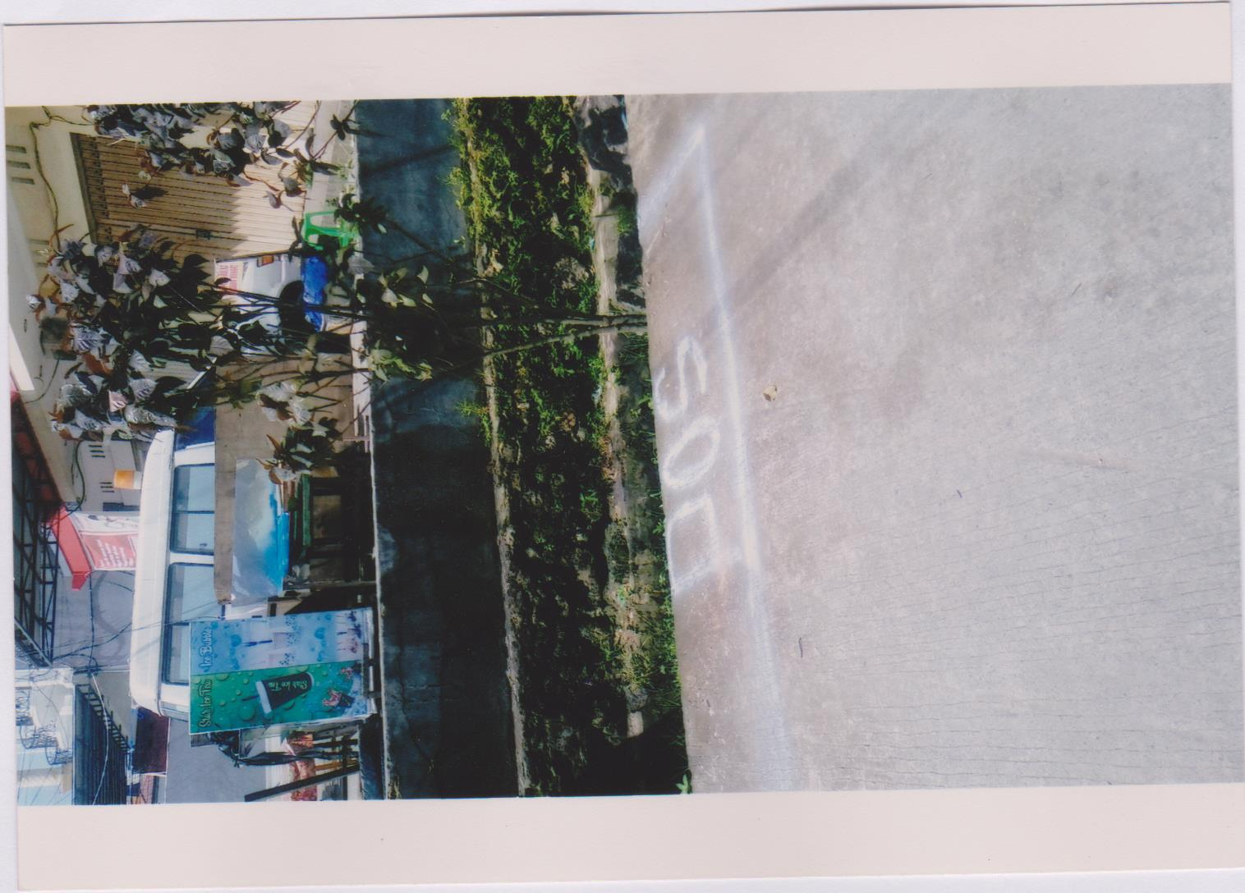
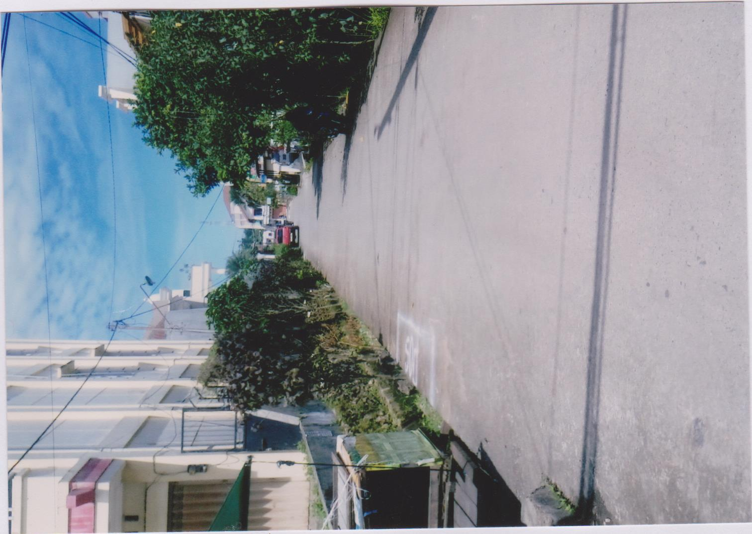
PRIORITAS TAHUN 2018-2019
RT. 019 Poskamling
* Rencana pembuatan Pos Kamling
Lokasi Pembuatan Pos

Slide 22

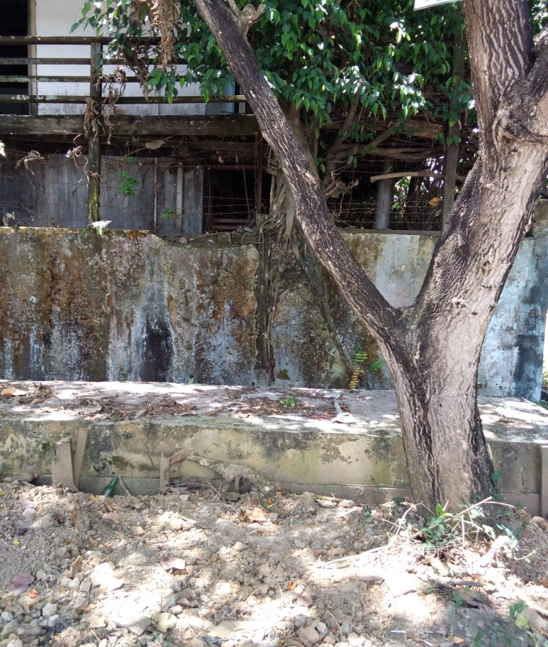
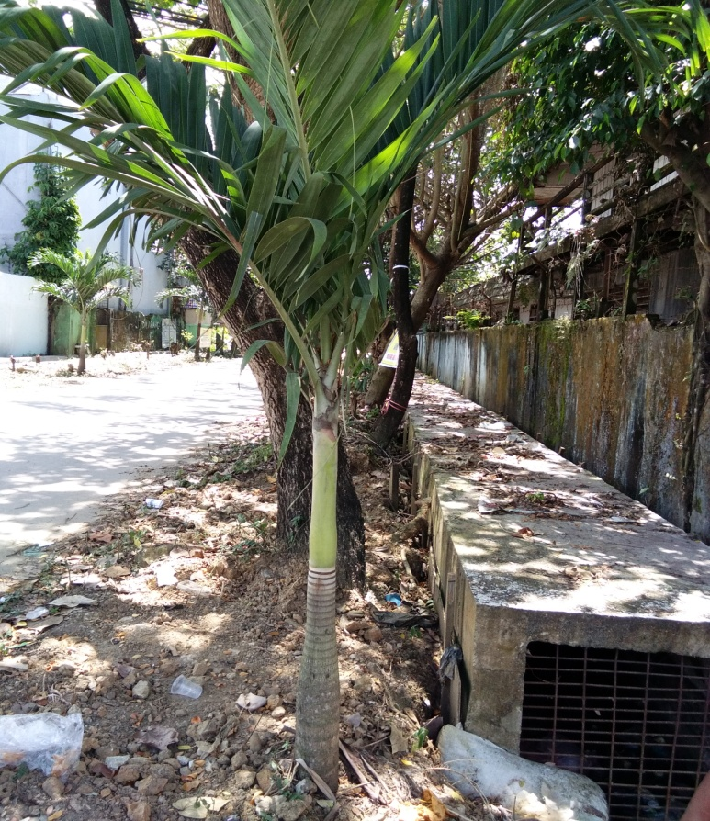
PRIORITAS TAHUN 2018-2019
RT. 001 (Poskamling)
* Rencana pembuatan Pos Kamling
Lokasi Pos Kamling

Slide 23

SEKIAN
&
TERIMA KASIH

